Slide 1
مَركَزُ التَّربِيَّةِ الدِّينِيَّة رُهبانِيّة القَلبينِ الأقدسَين
يُقَدِّمُ كِتابَ السَّابِعِ أَسَاسِيّ

Slide 3
اللِّقاءُ الثّامِن
«مَن أَرادَ أَن يَتبَعَني»

Slide 5
شو هَدَفنا مِن هَاللِّقاء؟
نْحَدِّد ما يطلبه يسوع من الذين يريدون أن يتبعوه ويسيروا معه على طريقه.ونحفظ اقواله لأنها كنزٌ ثمينٌ يساعدنا في بناء مشروع عملي في حياتنا

Slide 6
سَلام المَسيح كيفكُن اليَوم؟
يَلاّ تْحَضّروا لَلِقاء مُمَيّز

Slide 7
أَصدِقائي!
بِرَأيكُن يَلّي بَدّو يِتبَع رجل سياسي شو مطلوب منو يعمل؟

Slide 8
أَصدِقائي!
عُنوان لِقاءْنا
«مَن أراد أن يَتبَعَني....»
بِرَأيكُن يَلّي بَدّو يِتبَع يَسوع شو لازِم يَعمِل؟

Slide 9
خَلّونا نِكتِشِف سَوا شو طلَب يَسوع مِن يَلّي بَدّن يِتبَعوه!!
حَضْروا الأناجيل لأَنّو رَح اطلُب مِنكُن بِسِرعَة تْفَتْشوا عَالمَرجَع تَ تْكَمْلوا الآيِة

Slide 10
(لوقا 9/ 23)
فَلْيَزْهَدْ بِنَفسهِ ويَحمِلْ ...................... ويَتبَعْني».
«

Slide 11
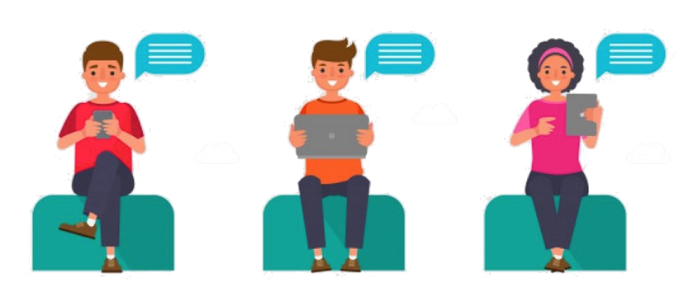
(لوقا 9 / 23)
فَلْيَزْهَدْ بِنَفسهِ ويَحمِلْ صليبَه ويَتبَعْني».

Slide 12
(مَتّى 10 / 8)
«أَخَذتُم مَجَّانًا فمَجَّانًا …………..».
«

Slide 13
(مَتّى 10 /8)
«أَخَذتُم مَجَّانًا فمَجَّانًا
أعطوا».

Slide 14
(يوحَنّا 13/ 34)
أَحِبُّوا بَعضُكم بَعضًا كَما أنا ...........».
«

Slide 15
(يوحَنّا 13 /34)
أَحِبُّوا بَعضُكم بَعضًا كَما أنا أحبَبْتُكُم».

Slide 16
(مَتّى 5/ 44)
أَحِبُّوا............ وصَلُّوا مِن أَجلِ ............».
«

Slide 17
(متّى 5/ 44)
أَحِبُّوا أَعداءَكُم وصَلُّوا مِن أَجلِ مُضطَهِديكُم».

Slide 18
(مَتّى 10 / 37)
«مَن أحَبَّ أباهُ و........ أكثَر مِنّي فلا............».
«

Slide 19
(مَتّى 10 / 37)
«مَن أحَبَّ أباهُ و أمَّهُ أكثَر مِنّي فلا يَستَحِقُّني».

Slide 20
(متّى 30 / 26-27)
«مَن أرادَ أن يَكونَ كَبيرًا فيكُم فليَكُنْ لكُم .........، ومَن أرادَ أن يكونَ الأوَّل فيكُم فليكُن لكُم........».
«

Slide 21
(متّى 30 / 26-27)
«مَن أرادَ أن يَكونَ كَبيرًا فيكُم فليَكُنْ لكُم خادِمًا، ومَن أرادَ أن يكونَ الأوَّل فيكُم فليكُن لكُم عَبدًا».

Slide 22
رَح أُطلُبْ مِنكُن هَلّق طَلَبَين:
1- يا رَيت تْجَربو تِحفَظَوا أكبَرِ عَدد مِن أقوال يَسوع غَيبًا
2- اختاروا طَلب واحِد تَتْعيشوا مِن خِلال خِدمِة معَيَّنِة

Slide 23
مَثلاً :طلَب يَسوع:
«مَن أرادَ أنْ يَكونَ كبيرًا فيكُم ليَكُن خادِمًا».
المَشروع:
الخِدمَة، أو تَقديمُ الخَدماتِ إلى بَعضِ المُحتاجينَ حَولَنا...
النّتائِج المَرجُوَّة:
أن نُفرِّحَ الآخَرين.

Slide 25
أحبائي،
ما تْقولوا تَلبِيَة طَلَبَات يَسوع صَعبة ومُستَحيلِة وتِنسُوا إنو يَسوع هوي اللي بيساعِدنا تَ نعيش كلّ ما
بيطلبو منا
و بيساعدنا كمان عَ حمل صَليبِنا اليَوميّ

Slide 26
تعوا نْقرا سَوا شو بِتْقِلنا الكنيسِة كَمان عن هالموضوع!

Slide 27
قِراءات

Slide 28
قِراءات

Slide 29
شو بِرَأيكُن العُصارَة يَلّي مناخِدْها مِن هَاللِّقاء؟

Slide 31
و هَلَّق إذا شَعَرنا بحُب يَسوع وفْهِمنا شُو بَدّو مِنّا،
فيه كِلّ واحَد يِتأَمَّل أيْقونِة يَسوع ويقِلو:
أَنا (......) بَدّي إتبَعَك.....

Slide 33
وهَلَّق كِلنا سوا،منصلّي ومنقول ليسوع:

Slide 34
يا يَسوع، أنتَ تَدعوني
وأنا أُريدُ أنْ أتبَعَك.
اليَومَ عرَفْتُ ماذا تُريدُ مِنَ الّذينَ يَتبَعونَك.
وأَدرَكتُ جَيِّدًا أنَّني بِدونِكَ لا أستطيعُ أنْ أُنفِّذَ شَيئًا. ولكنّي أعَبِّرُ لَكَ عَن رَغبَتي في اتّباعِكَ.
ساعِدْني يا يَسوع على أنْ أحمِلَ صَليبي كُلَّ يَومٍ وأعيشَ ما تَطلُبهُ منّي.

Slide 35
بْشوفكُن الأسْبوع القادِم
إلى المُلتَقَى

